Slide 1
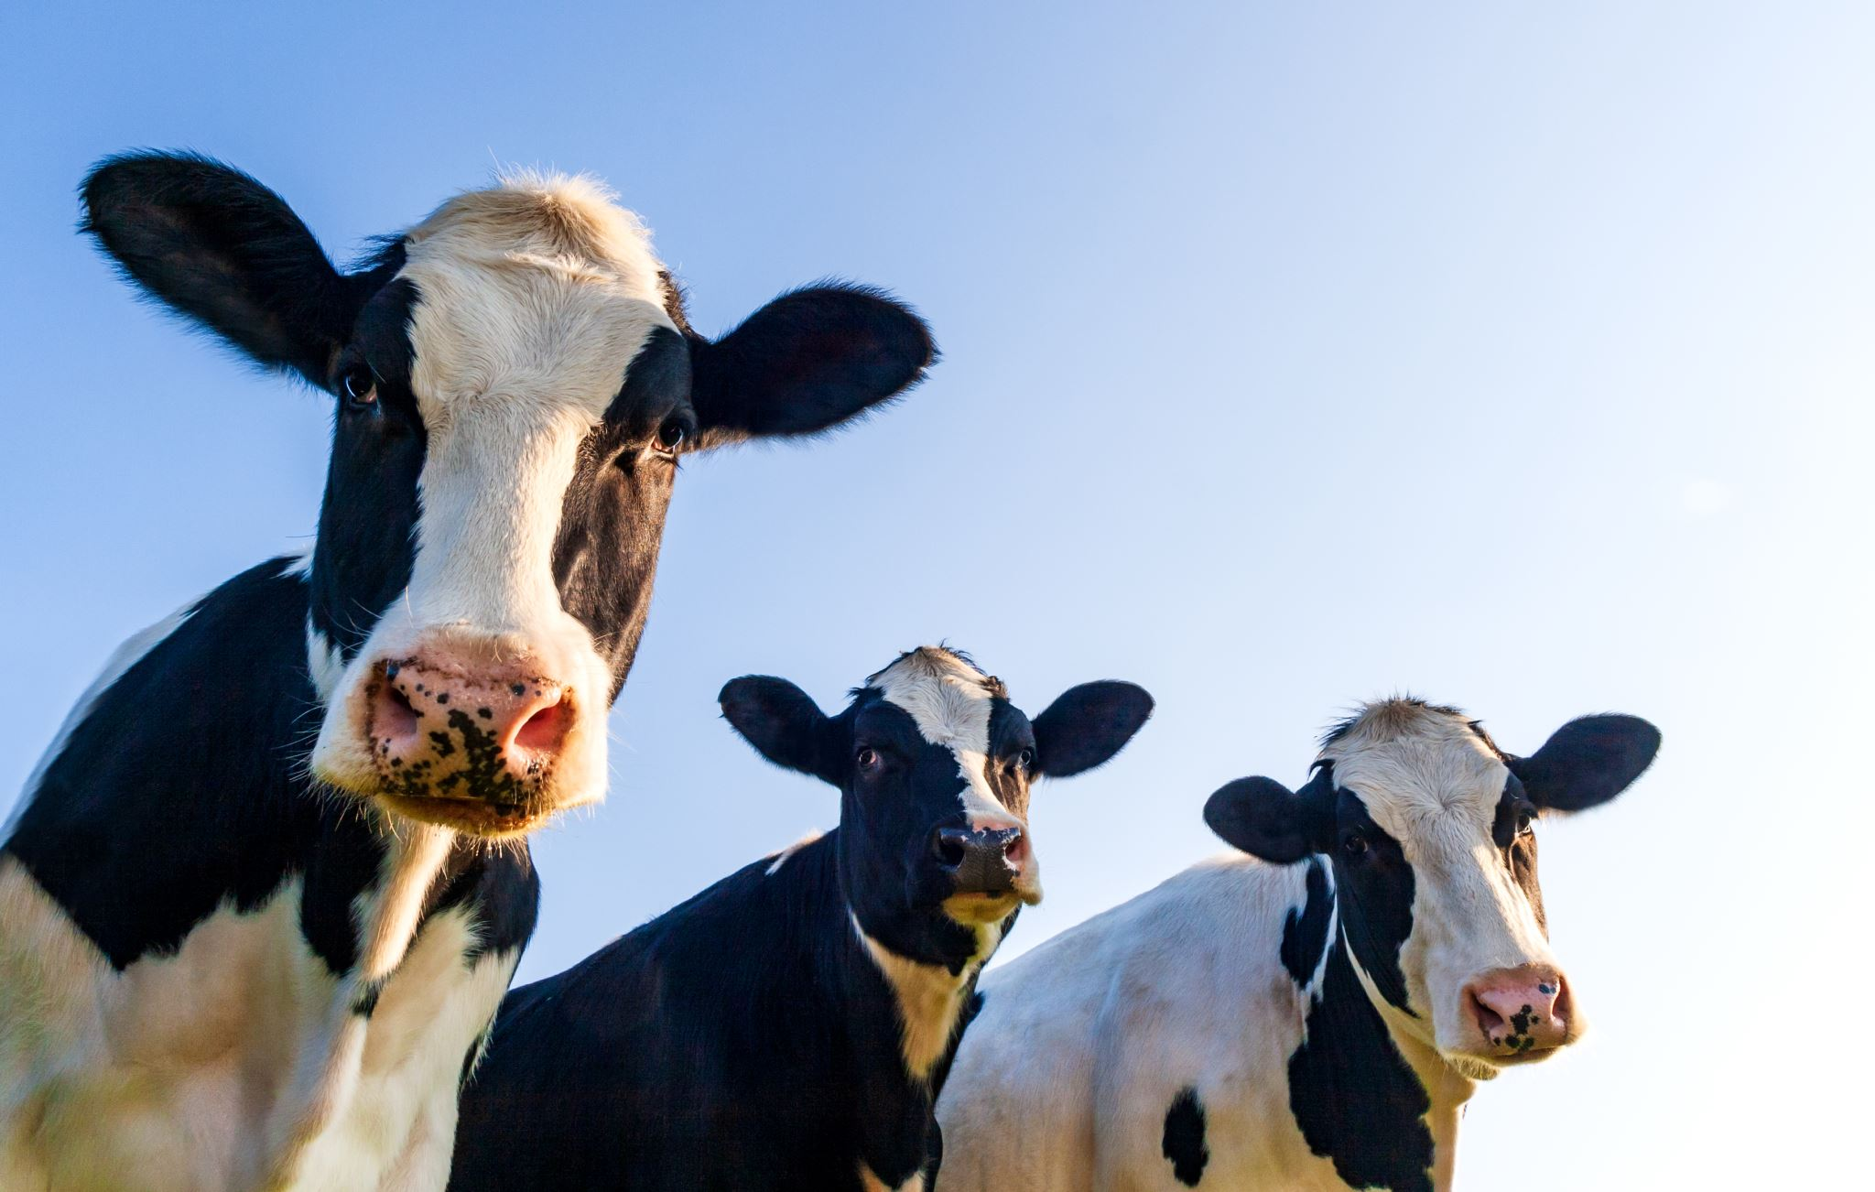

Prédiction des poids des vaches
1

Slide 2
Le poids vif : une mesure importante
Meilleure gestion du cheptel
Suivi de l’état de santé et de croissance
Ajustement de la nutrition
Optimisation la stratégie de commercialisation
2

Slide 3
Le poids vif : plusieurs méthodes d’obtention
3 méthodes :
 | Avantages | Inconvénients
A l’œil | Rapide Peu couteux | Peu précis
A l’aide de balances | Très précise | Chronophage Risque d’accidents Stress animal
Méthodes automatiques | Peu couteux Minimise le stress animal Mesures fréquentes | Installation
3

Slide 4
Un jeu de données en 2 parties
Un tableau de données :
 | sex | color | breed | age_in_year | height_in_inch | weight_factor
1 | MALE_BULL | RED | LOCAL | 2.0 | 50.9 | 240-275
2 | MALE_BULL | NON_RED | LOCAL | 2.0 | 52.0 | 240-275
4

Slide 5
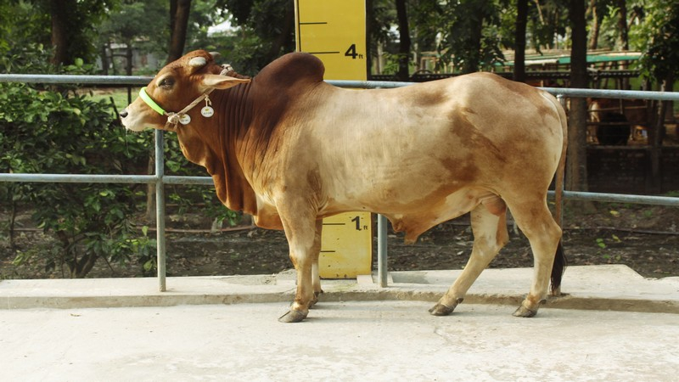
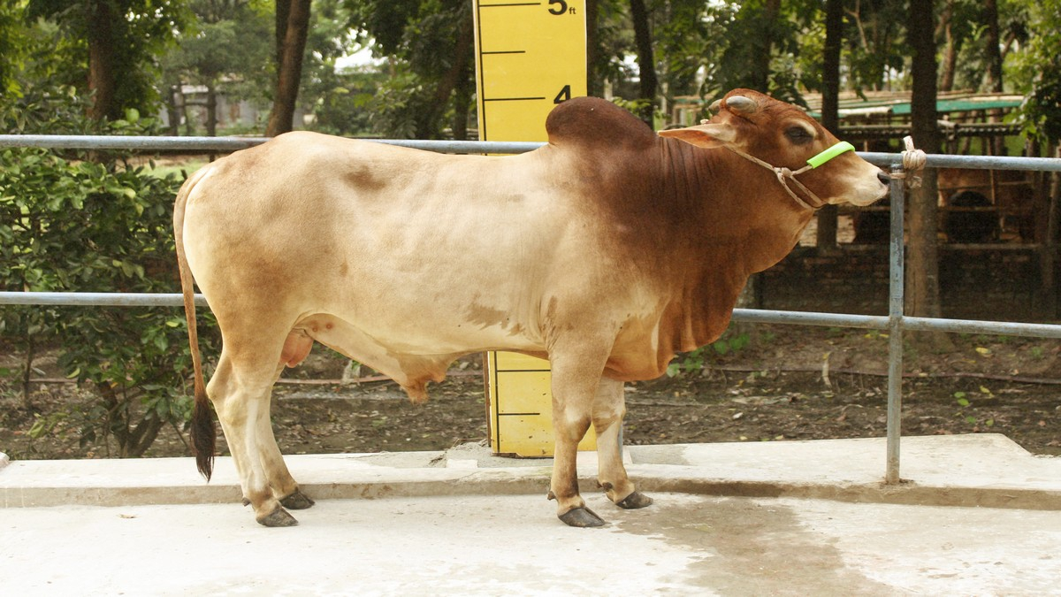
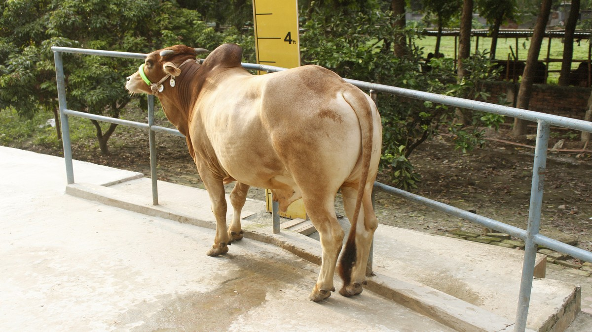
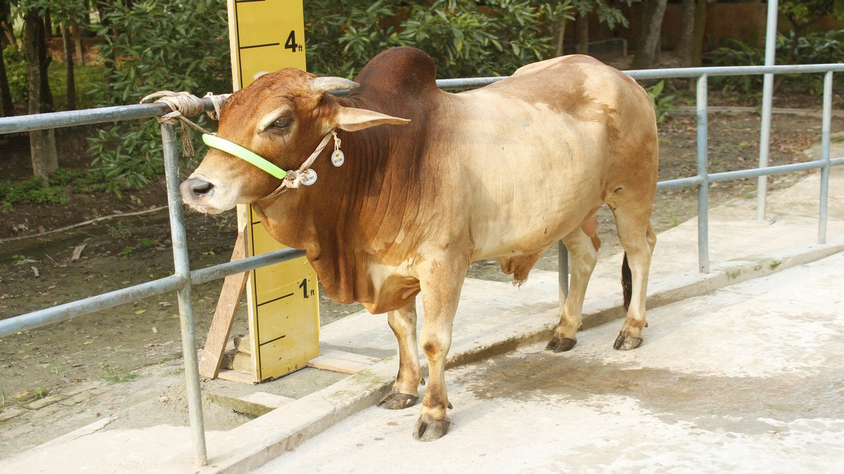
Un jeu de données en 2 parties
Un tableau de données :
Des images :
4 images par vaches sous 4 angles différents
 | sex | color | breed | age_in_year | height_in_inch | weight_factor
1 | MALE_BULL | RED | LOCAL | 2.0 | 50.9 | 240-275
2 | MALE_BULL | NON_RED | LOCAL | 2.0 | 52.0 | 240-275
5

Slide 6

I. Prédictions sur des features « simples »

Slide 7
Prédictions sur des features simples : Obtention des données:
Package : Imager
Centrer la vache dans l’image
Segmenter l’image en différents objets
Analyse des caractéristiques du segment le plus grand
7

Slide 8
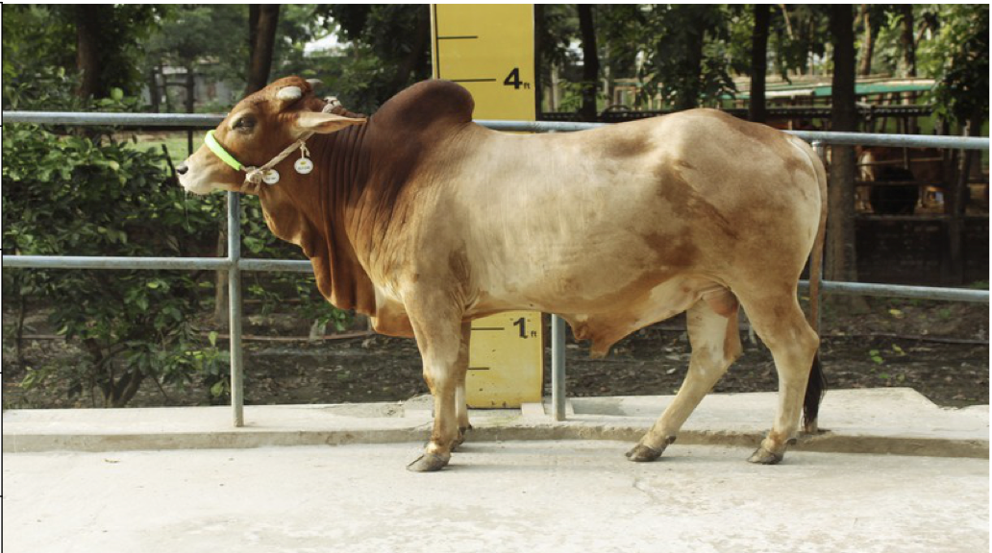
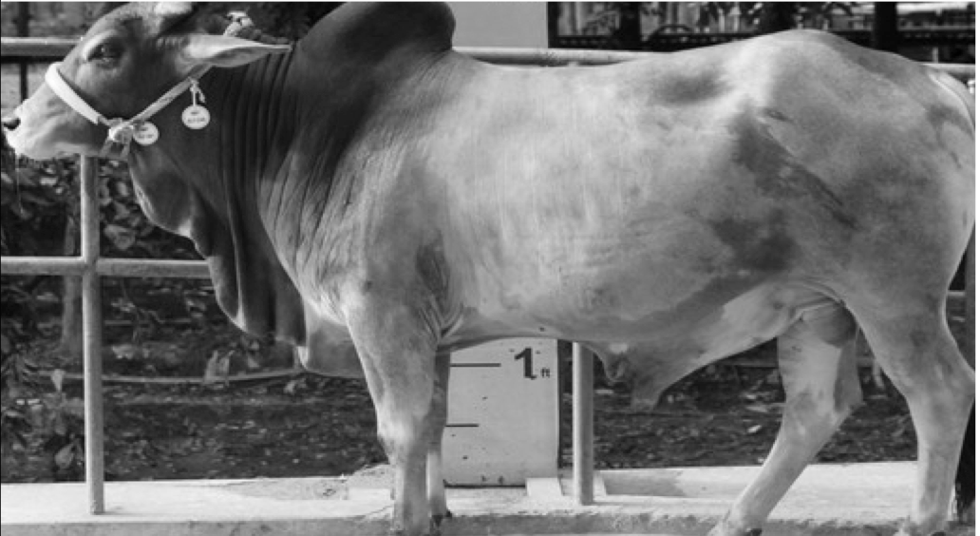
Prédictions sur des features simples : Obtention des données
exemple sur Vache BLF 2340 image 0
Image après centrage et transformation en teinte de gris
Image sans prétraitement
8

Slide 9
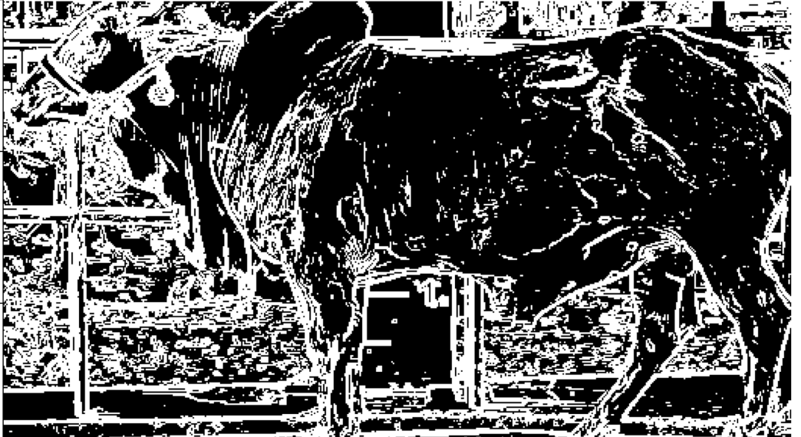
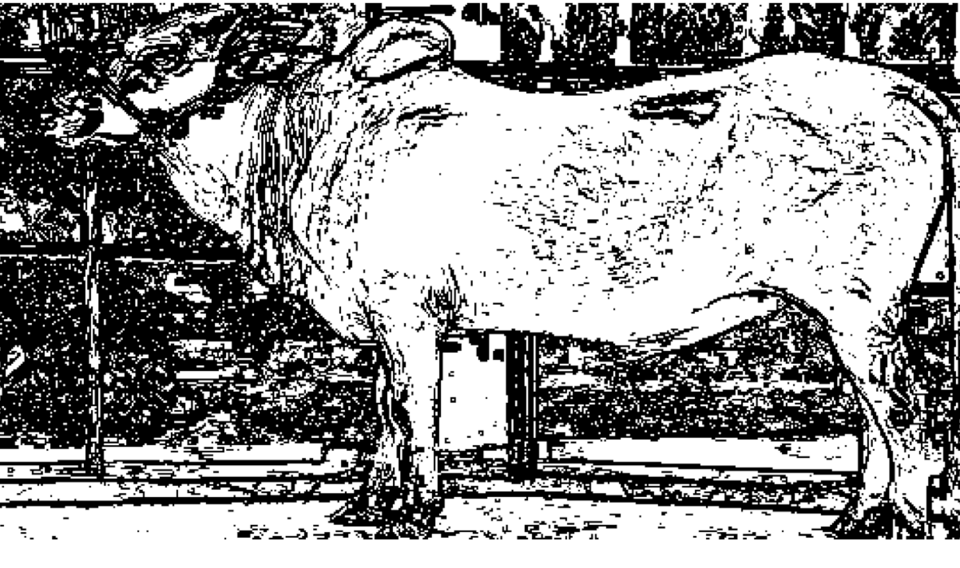
Prédictions sur des features simples : Obtention des données
exemple sur Vache BLF 2340 image 0
Après binarisation objet que l’on obtient
opposé de l’image précédente (1-image)
Après binarisation objet que l’on obtient
opposé de l’image précédente (1-image)
9

Slide 10
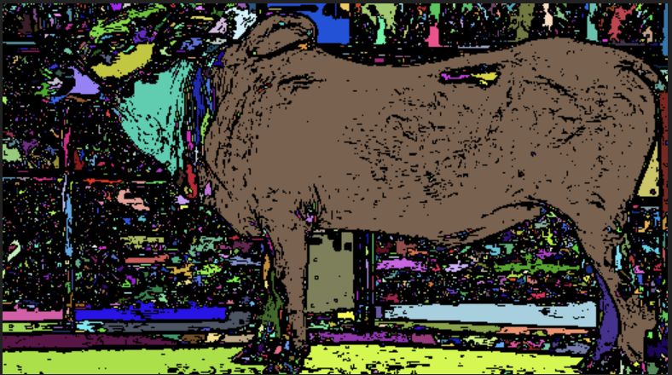
Prédictions sur des features simples : Obtention des données
exemple sur Vache BLF 2340 image 0
Segmentation et mise en évidence des segments
10

Slide 11
Prédictions sur des features simples : Obtention des données
exemple sur Vache BLF 2340 image 0
Obtention des features du segment le plus grand
11

Slide 12
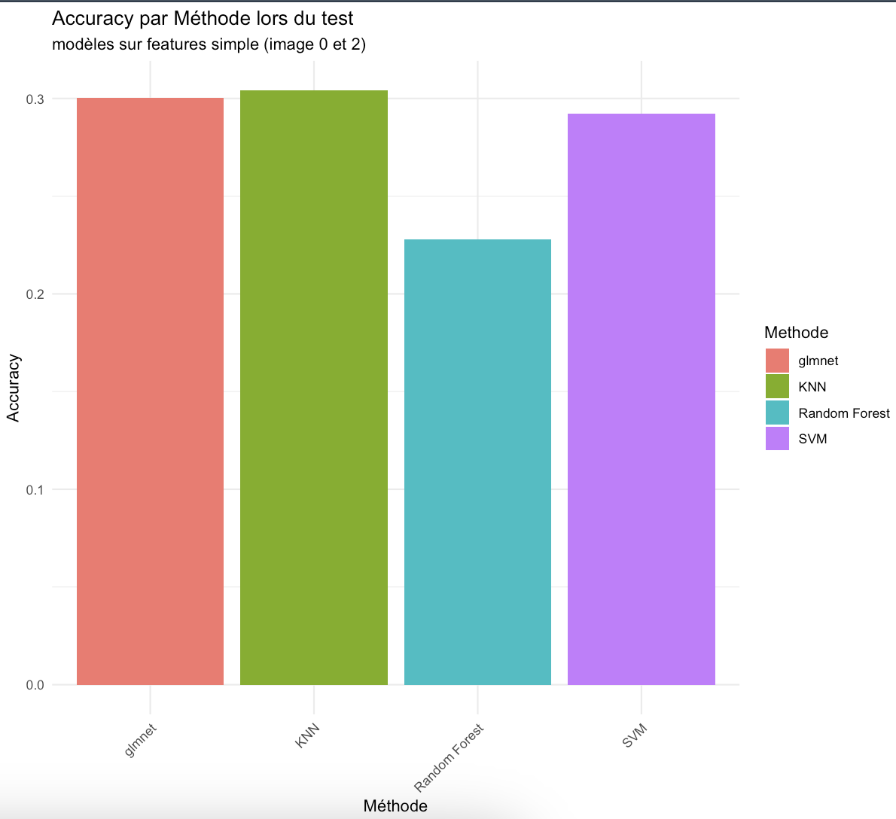
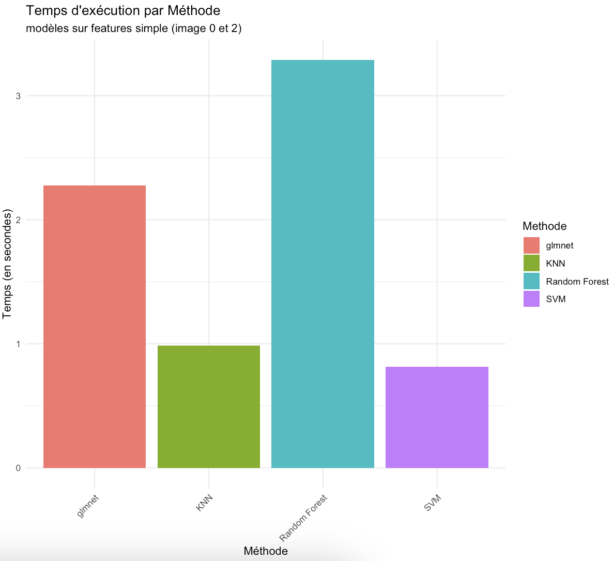
Prédictions sur des features simples : Traitement des données
Résultats des modèles sélectionnés
12
Notes:
Mauvaises méthodes pour déterminer le poids

Slide 13
II. Prédictions sur des features « complexes »

Slide 14
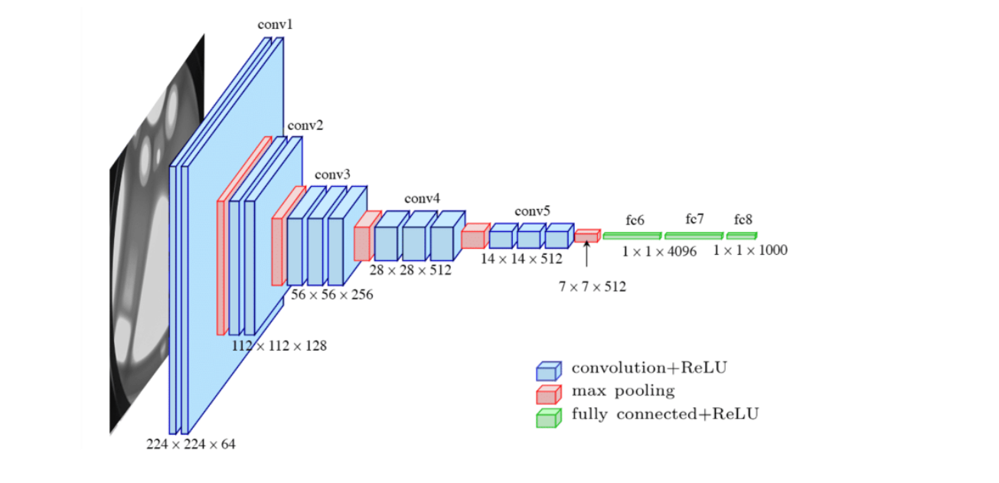
Prédictions sur des features complexes : Obtention des données
Package : Tensorflow
Utilisation d’un modèle de deep learning déjà entrainé: VGG16
14

Slide 15
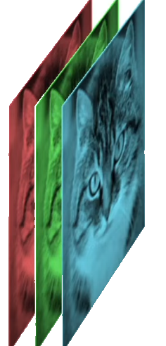
Prédictions sur des features complexes : Obtention des données
Décomposition RVB de l’image, c’est l’entrée de la première couche de convolution.
Pour chaque image en entrée, un motif 3 x 3 est défini avec des poids différents, il passe sur tous les pixels.
On obtient 3 pixels en faisant un produit scalaire entre le motif et les valeurs des pixels → on somme les 3 pixels : on obtient 1 seul pixel !
Un ensemble de motifs s’appelle un filtre. Un filtre donne une seule image.
15

Slide 16
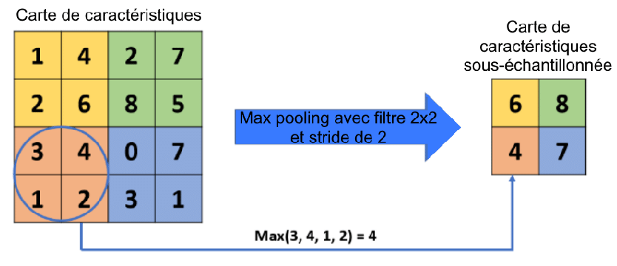
Prédictions sur des features complexes : Obtention des données
1 filtre donne une image en sortie
On a autant de motifs différents par filtres que d’images en entrée
« Max pooling »: réduction des dimensions de l’image : on prend un motif 2 x 2 et on garde la valeur maximum.
Le « flattening » nous sert à obtenir les « features » grâce à une couche de 4096 neurones
Phillipe Caudal, « Apport de la photogrammétrie et de l’intelligence artificielle à la détection des zones amiantées sur les fronts rocheux »
16

Slide 17
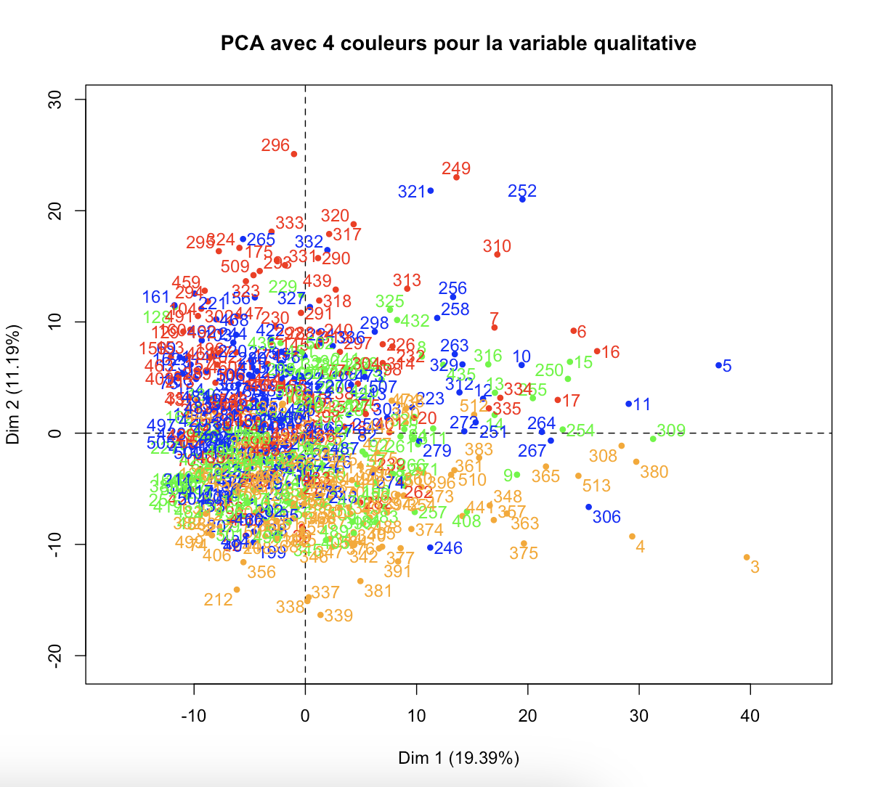
Représentation des Données
Prédictions sur des features complexes :
1 image
ACP pour une meilleure compréhension des données
Réalisé seulement sur image 0
17

Slide 18
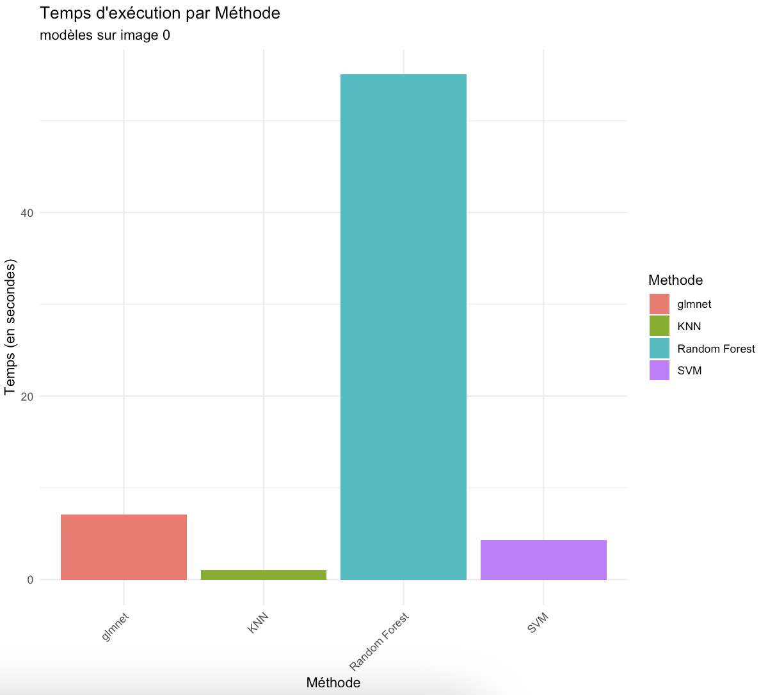
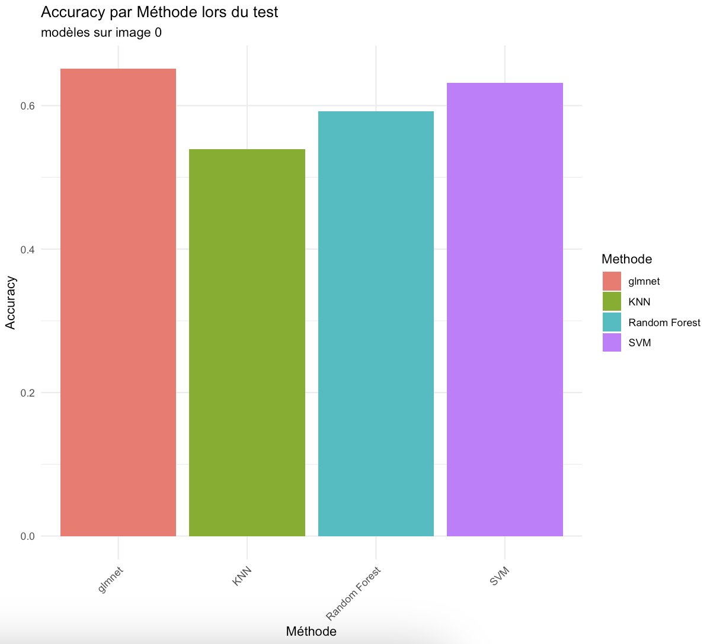
Analyse des modèles avec 1 image
Prédictions sur des features complexes : 1 image
18

Slide 19
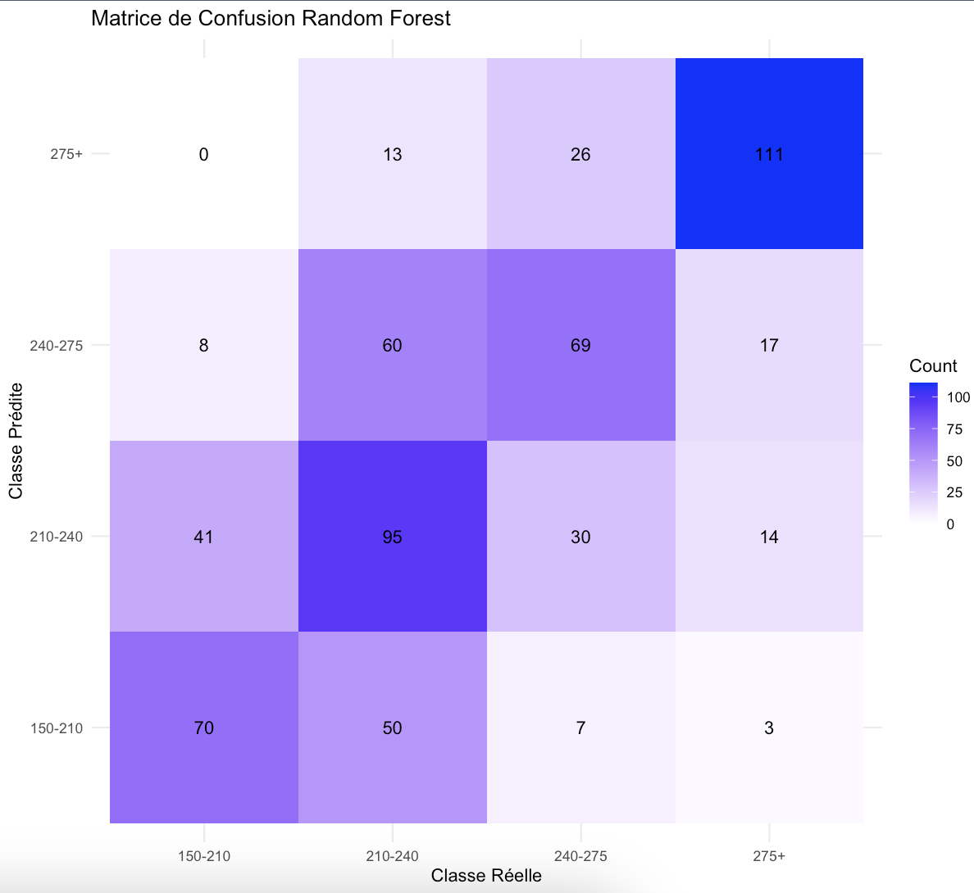
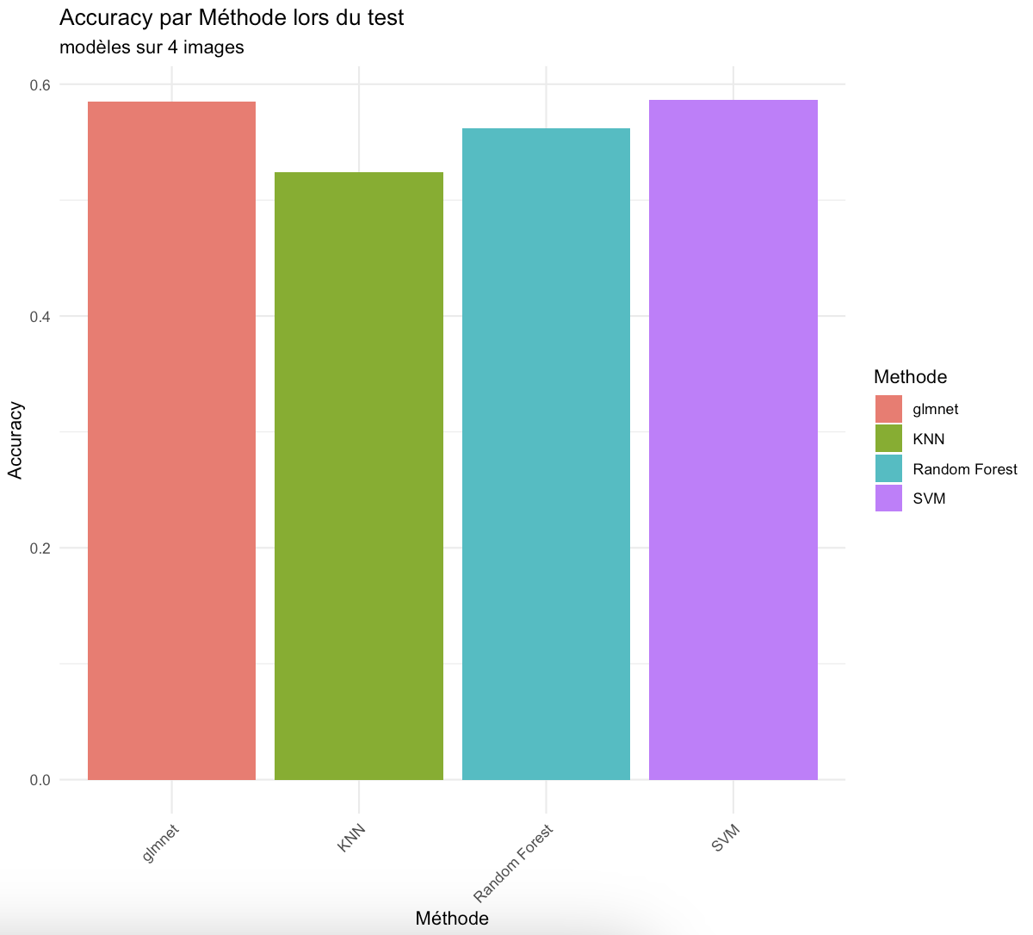
Analyse des modèles avec 4 images
Prédictions sur des features complexes : 4 images
19

Slide 20
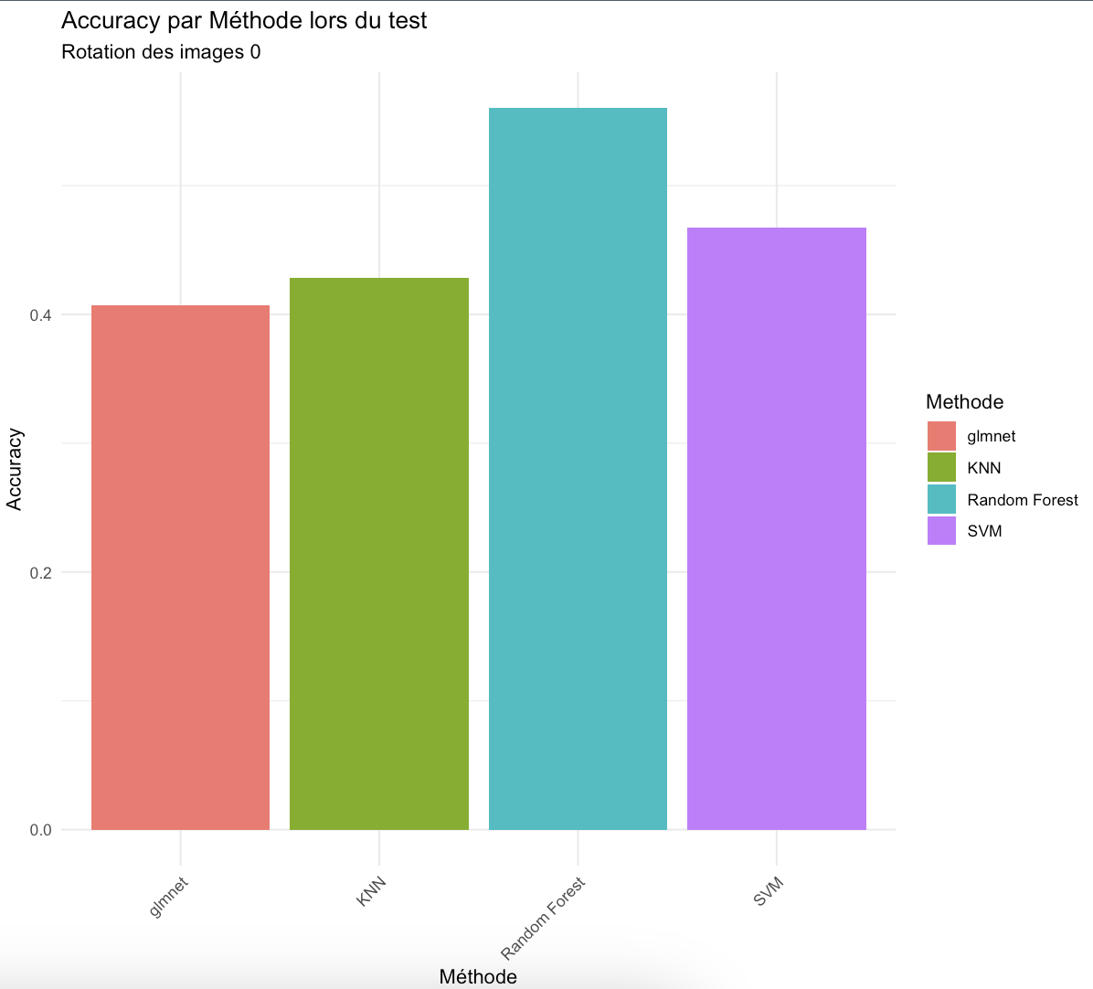
Prédictions sur des features complexes : 1 image avec rotation
« Créer » des images en pivotant les images
Permet d’avoir plus d’individus
20

Slide 21
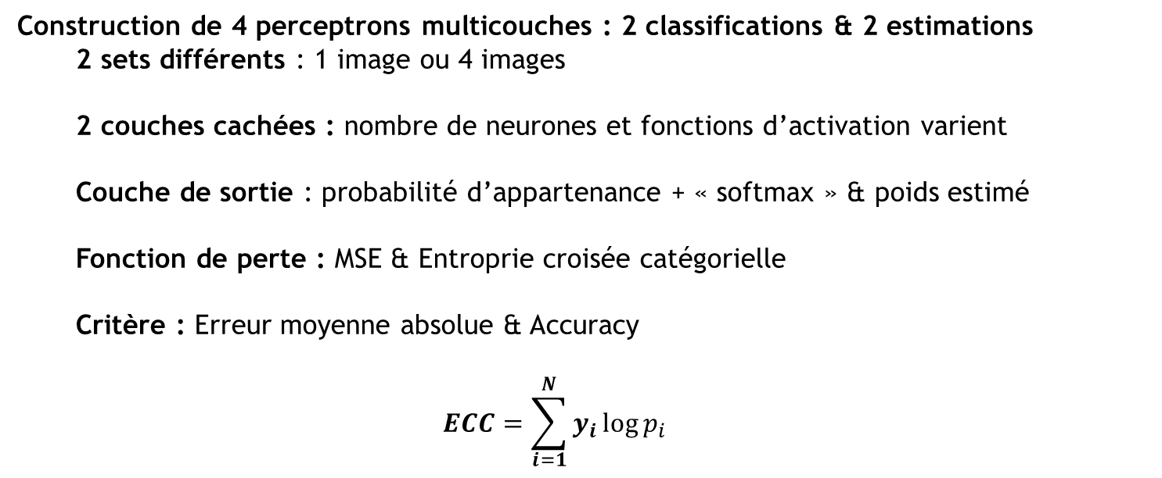
Prédictions sur des features complexes : Perceptrons multi-couches
Construction de 4 perceptrons multicouches : 2 classifications & 2 estimations
2 sets différents : 1 image ou 4 images
2 couches cachées : nombre de neurones et fonctions d’activation varient
Couche de sortie : probabilité d’appartenance + « softmax » & poids estimé
Fonction de perte : MSE & Entroprie croisée catégorielle
Critère : Erreur moyenne absolue & Accuracy
$$ECC=\sum_{i=1}^{N}{y_{i}\log{p_{i}}}$$
21

Slide 22
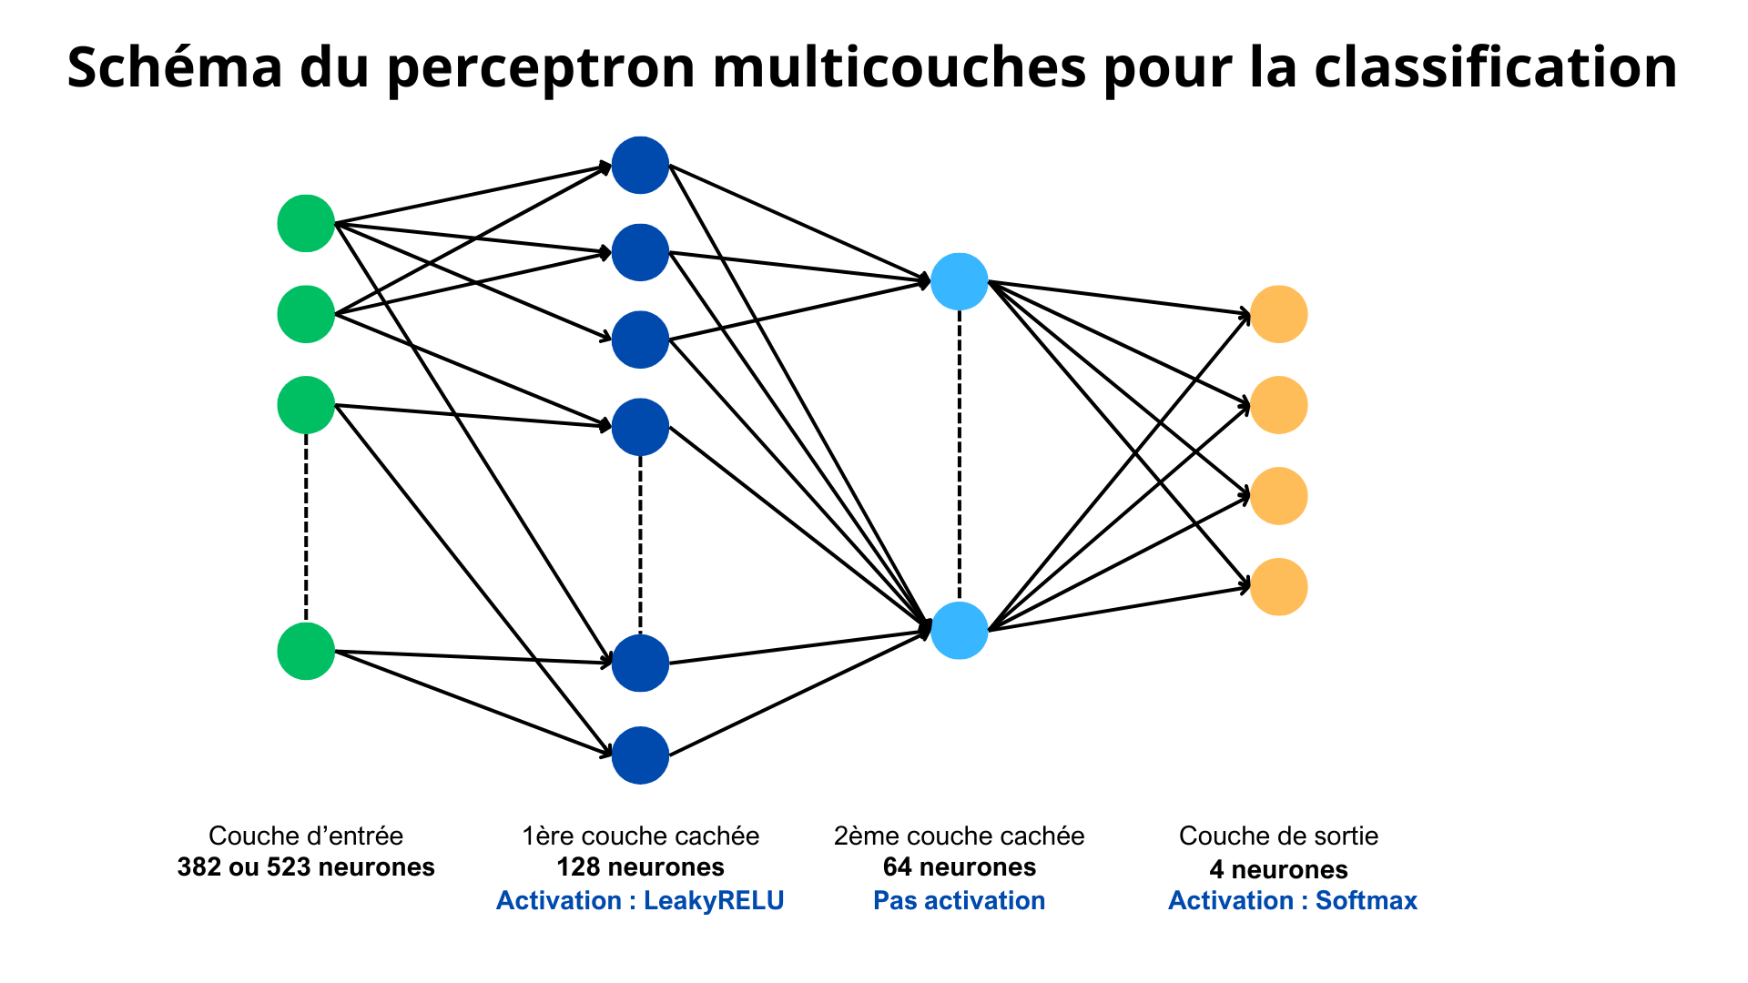
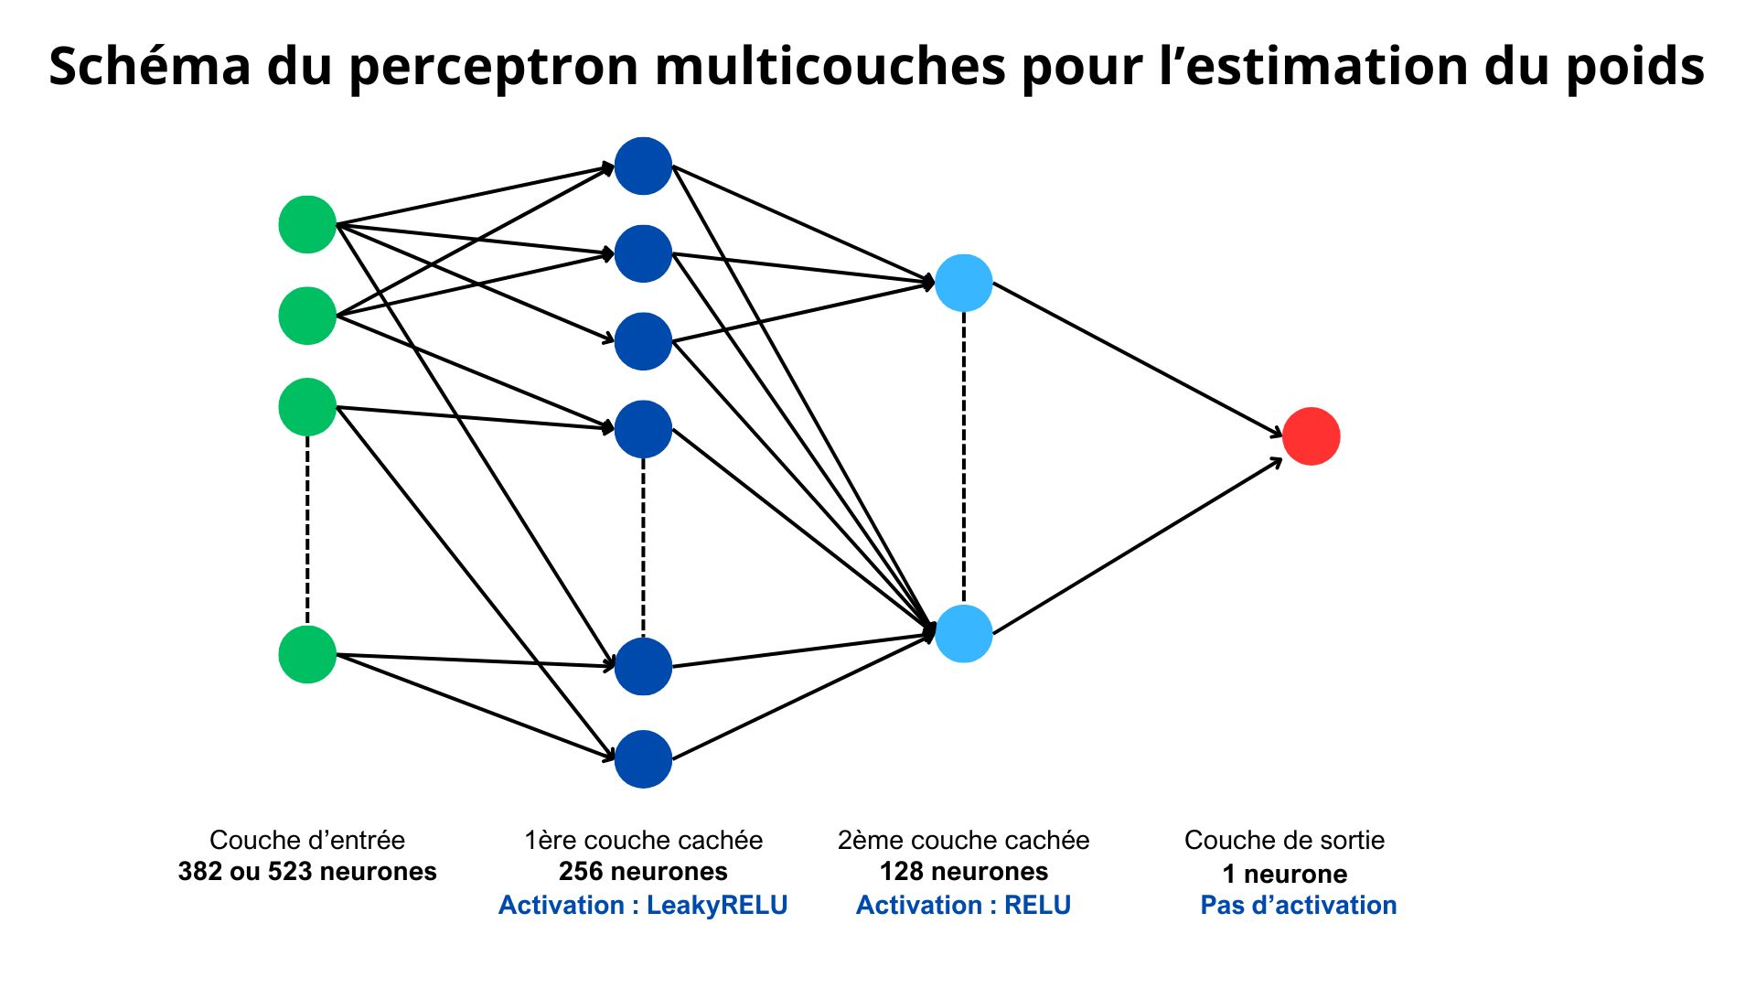
Architecture des réseaux de neurones
22

Slide 23
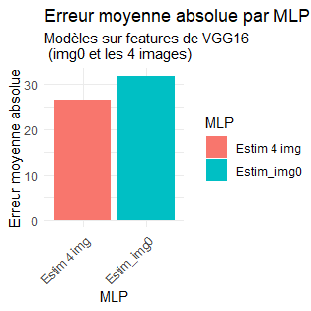
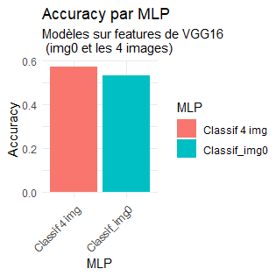
Prédictions sur des features complexes : Perceptrons multi-couches
23

Slide 24
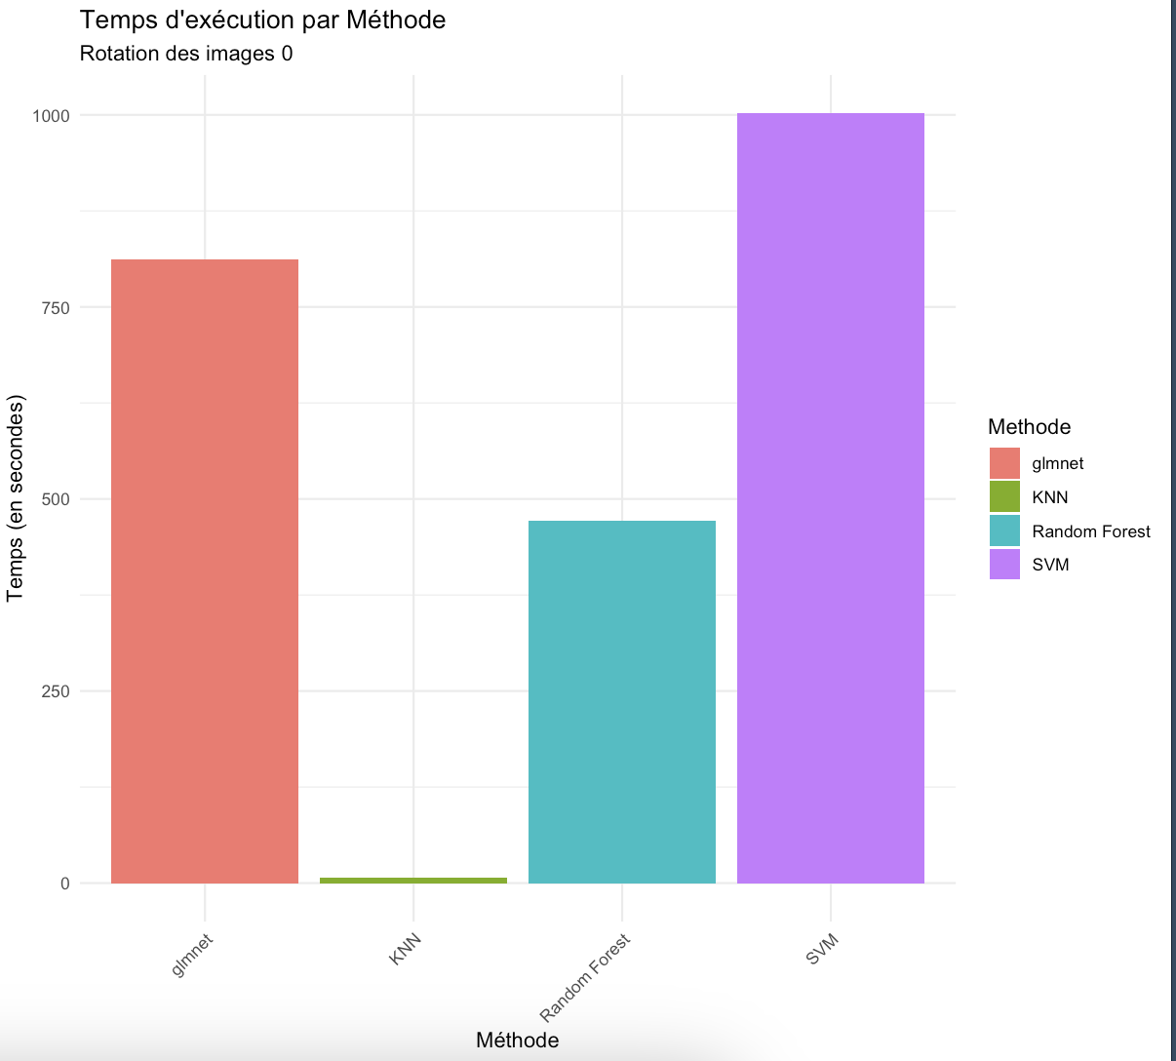
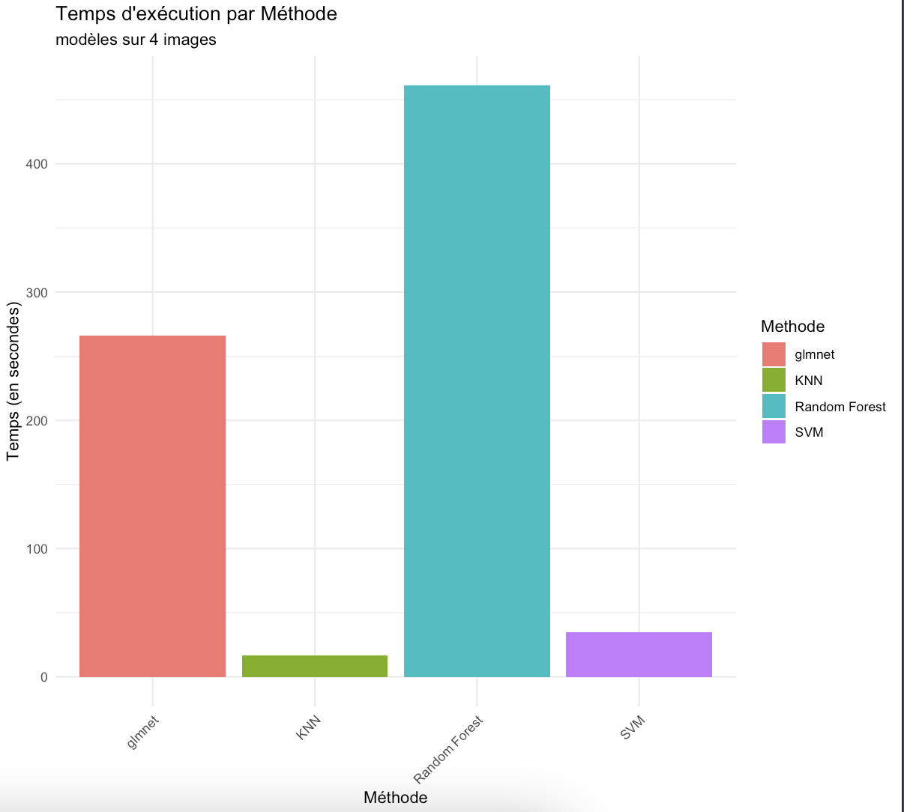
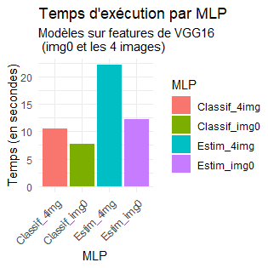
Prédictions sur des features complexes : Comparaison des temps de calcul
24

